Slide 1
Хромосомная теория наследственности
10 класс
Циба Василя Руслановна
10.02.2017

Slide 2
Ответы к тесту
(самопроверка)
1. Г.
2. В.
3. Б.
4. Б.
5. А.
6. Б.
7. В.
8. Б.

Slide 3
Опыты Т.Моргана
цвет
форма
цвет
форма
Одна пара
гомологичных хромосом
Разные пары гомологичных хромосом

Slide 4
Сцепленные гены
Не подчиняются III закону Менделя –
закону независимого наследования!
А
В
С
D
Группа сцепления

Slide 5
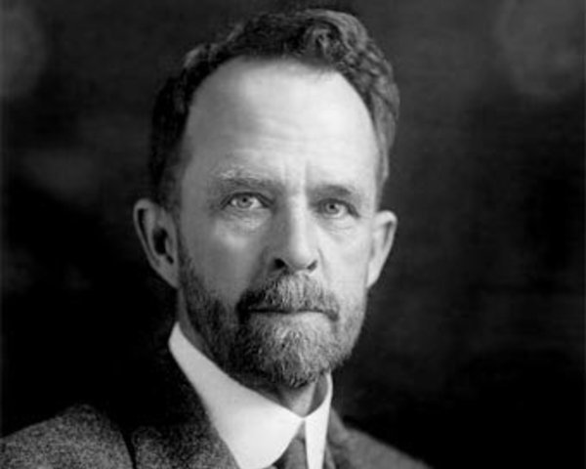
Т.Морган (1866 – 1945).

Slide 6
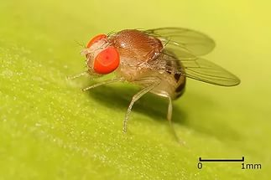
Мушка дрозофила

Slide 7
Скрещивание чистых линий дрозофилы
Цвет:
Форма
крыльев:
А – серое тело
а – черное тело
А
А
а
а
В – нормальные
в – короткие
Х
В
В
в
в
Р:
ААВВ х аавв
с. н ч. к
Гаметы:
АВ
ав
А
В
а
в
F: АаВв
Единообразное поколение

Slide 8
Скрещивание гибридов между собой
Р:
Р: АаВв х АаВв
А
В
а
в
Х
А
В
а
в
АВ
ав
Ав
аВ
А
В
а
в
ав
АВ
Ав
ав
аВ
АВ
F2:ААВВ АаВв аАвВ аавв

Slide 9
Гибриды второго поколения, хромосомная запись
Сер.Норм. Сер. Норм. Сер.Норм. Черн. Кор.
F2:ААВВ АаВв аАвВ аавв
А
В
А
В
А
В
а
в
а
в
а
в
А
В
а
в
Сцепленные гены

Slide 10
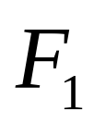

Какие гаметы образуют самки и самцы из первого поколения? Проведем анализирующее скрещивание сначала самцов, затем самок.
Р: (из )
АаВв х
С.н.
аавв
ч.к
АВ
ав
ав
АаВв аавв
50% 50%
Проведем анализирующее скрещивание
самок из первого поколения

Slide 11
Р:(из )
АаВв
С.н.
Х
аавв
Ч.к.
АВ
Ав
аВ
ав
ав
 | АВ | аВ | Ав | ав
ав | АаВв С.н. | ааВв Ч.н. | аАвв С.к. | Аавв Ч.к.
41,5% 8,5% 8,5% 41,5%

Slide 12
Профаза I мейоза
С
С
Ч
Ч
Коньюгация
С
С
Ч
Ч
Кроссинговер
С
С
+
Ч
Ч
Перекрест
К
К
Н
Н
К
К
Н
Н
Н
Н
К
К
1 2
Бивалент
гомологичные
кроссоверные

Slide 13
Р:(из )
АаВв
С.н.
Х
аавв
Ч.к.
АВ
Ав
аВ
ав
ав
 | АВ | аВ | Ав | ав
ав | АаВв С.н. | ааВв Ч.н. | аАвв С.к. | Аавв Ч.к.
41,5% 8,5% 8,5% 41,5%
Кроссоверное
потомство

Slide 14
Закон Т.Моргана - закон сцепления
Сцепленные гены, располагающиеся в одной хромосоме, наследуются вместе;
Число групп сцепления
равно гаплоидному набору хромосом
А
В
С
D
Группа сцепления
Не подчиняются III закону Менделя –
закону независимого наследования!

Slide 15

Нарушение групп сцепления
Чем ближе друг к другу расположены гены, тем сцепление крепче.
Если гены лежат в хромосоме далеко, сцепление может нарушаться в результате кроссинговера и гены могут разойтись в разные хромосомы
А
В
С
D

Slide 16
Морганида
Расстояние между генами, расположенными в одной хромосоме, определяют в процентах гамет, при образовании которых в результате кроссинговера произошла перекомбинация генов в гомологичных хромосомах.
Это расстояние измеряется в Морганидах
За 1 Морганиду принимают такое расстояние между генами, при котором образуется 1% кроссоверного потомства

Slide 17
Хромосомная теория
Гены в хромосоме располагаются линейно;
В хромосоме каждый ген занимает определенное место;
Расстояние между генами в хромосоме прямо пропорционально проценту кроссинговера между ними;
Гены одной хромосомы образуют группу сцепления, благодаря этому происходит сцепленное наследование некоторых признаков
Каждый вид имеет определенное количество групп сцепления, соответствующее числу хромосом в гаплоидном наборе

Slide 18
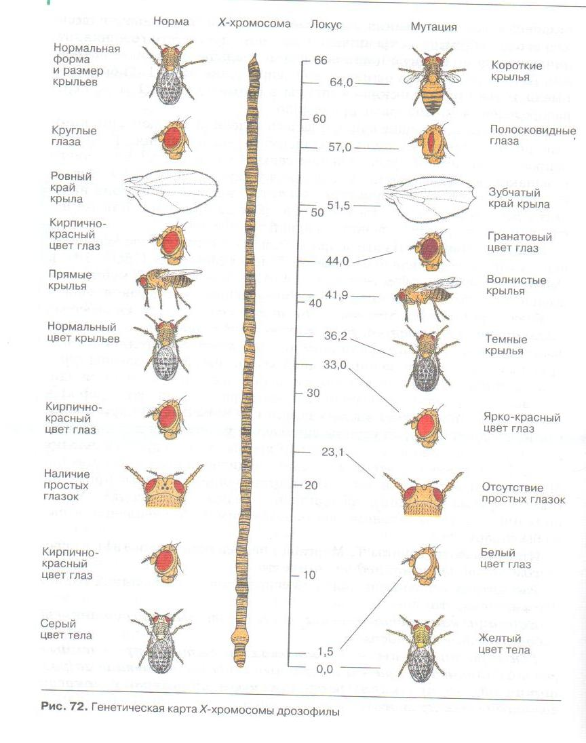
Генетическая карта Х-хромосомы дрозофилы

Slide 19
Вопросы
Что такое сцепленное наследование?
Что представляют собой группы сцепления генов?
Что является причиной нарушения сцепления генов?
В каком году впервые были описаны нарушения менделеевского закона?

Slide 20
Домашнее задание:
§ 3.13 (стр. 150-153), вопросы № 4-5 на стр. 153 учебника.

